Slide 1
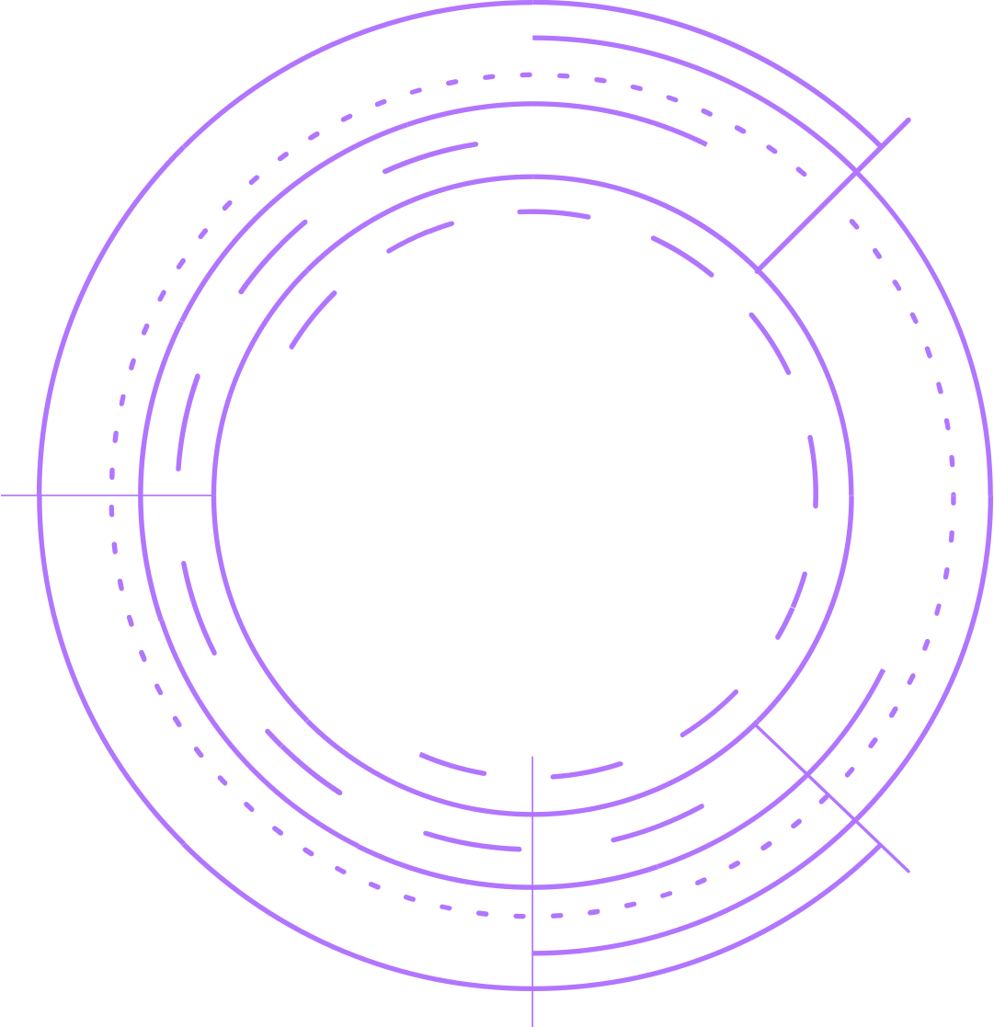
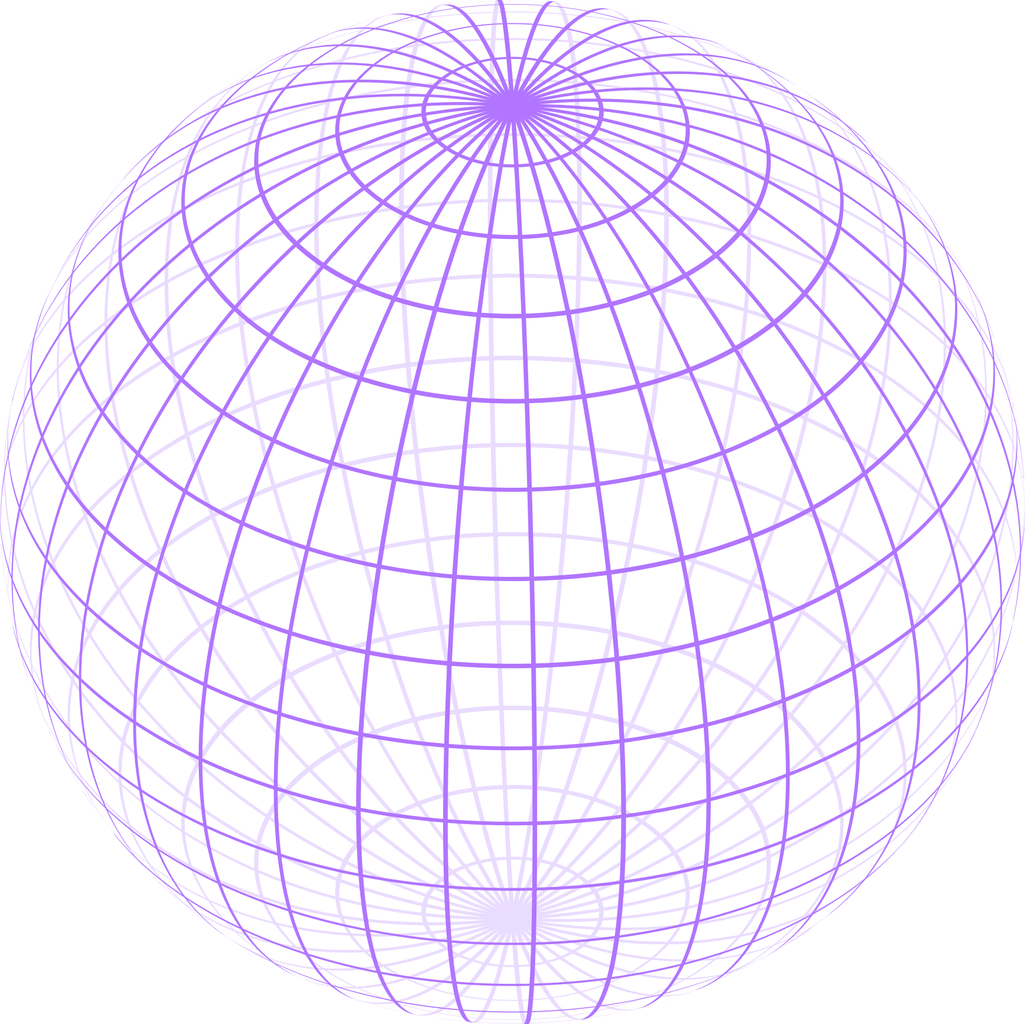
MÉTODO DE DETECCIÓN DE DEEPFAKE MEDIANTE TÉCNICAS DE MACHINE LEARNING
Estudiantes:
Bayron Campaz
Juan Diaz
Santiago Gutierrez
Tutor:
Christian Urcuqui, MSc
1

Slide 2


MOTIVACIÓN Y ANTECEDENTES
2

Slide 3

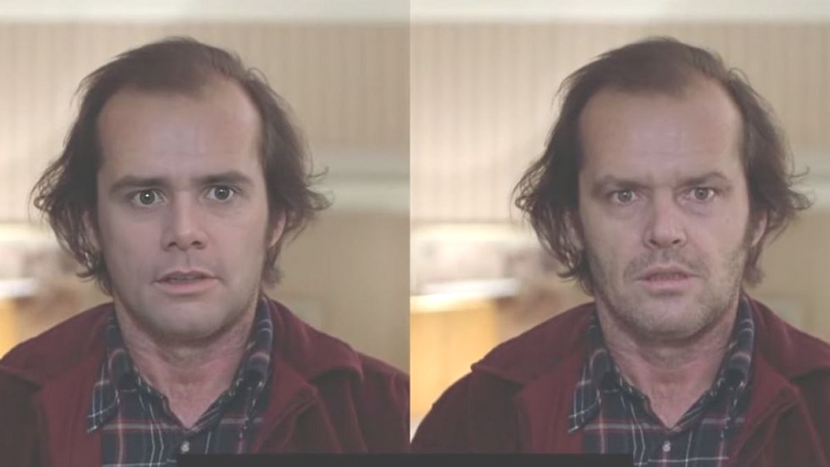

CONTEXTO
Manipulación y chantaje
Mejoramiento en IA
Deepfake
3

Slide 4



JUSTIFICACIÓN
Problema a nivel social
Resultados fotorealistas
Cada vez mas accesible y sencillo de usar
4

Slide 5

FORMULACIÓN DEL PROBLEMA
5

Slide 6
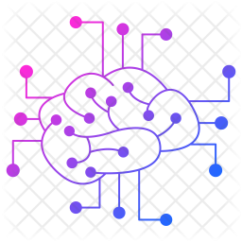
CAUSAS
EFECTOS
PROBLEMA
Afectación negativa en la imagen de las víctimas
Cambio en las percepciones y decisiones de las personas
Sesgo que tienen los métodos de detección actuales a Deepfake de primera generación
Dificultad para detectar Deepfake de ultima generación
6

Slide 7

OBJETIVOS
7

Slide 8
OBJETIVO GENERAL
Evaluar un método de detección de DeepFake que permita distinguir entre contenido visual alterado y contenido visual auténtico mediante técnicas de Machine Learning.
OBJETIVOS ESPECÍFICOS
Analizar el funcionamiento y las características de métodos generadores y detectores de DeepFake.
Recopilar un conjunto de datos reales y alterados.
Implementar un método de detección de DeepFake.
Evaluar el método propuesto y compararlo con otros métodos existentes.
8

Slide 9

MARCO TEORICO
9

Slide 10

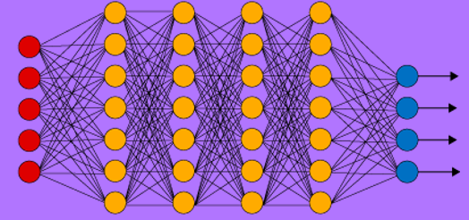
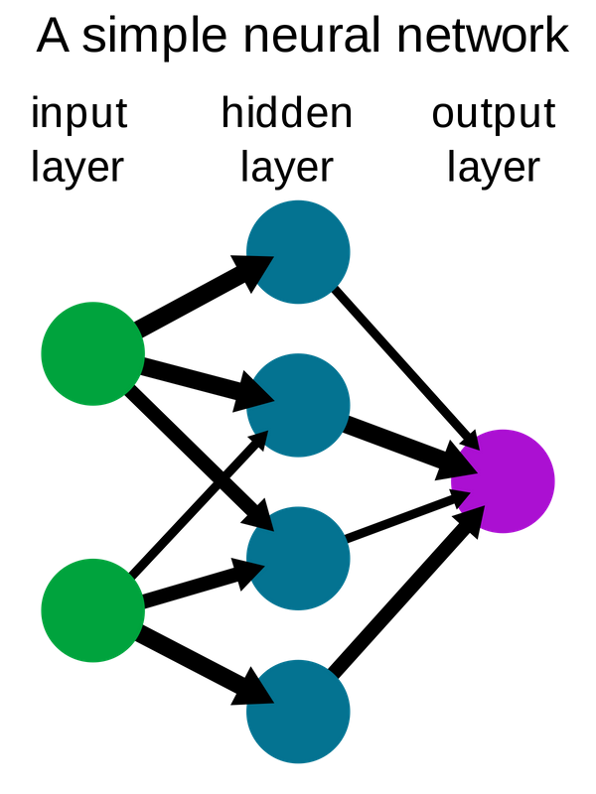
MACHINE LEARNING
DEEP LEARNING
REDES NEURONALES ARTIFICIALES
SUPERVISADO
NO SUPERVISADO
10

Slide 11

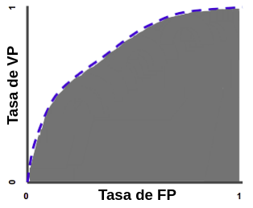
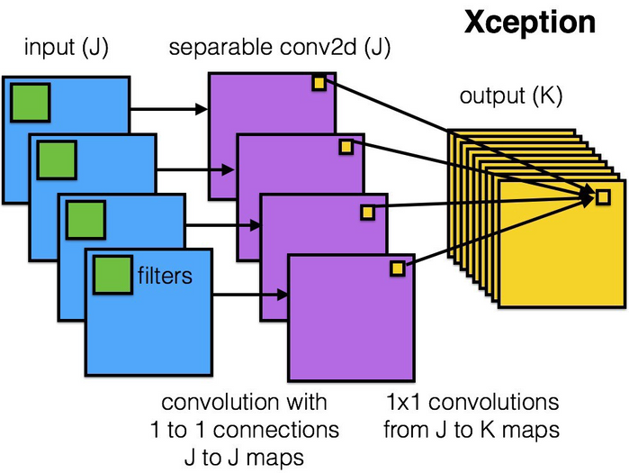
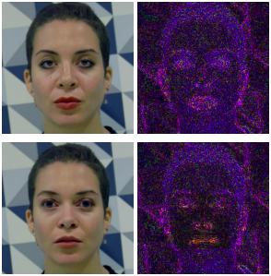
XCEPTION
AUC
Imagen tomada de https://www.deeplearningitalia.com/guia-para-arquitecturas-de-redes-profundas/
Imagen tomada de https://developers.google.com/machine-learning/crash-course/classification/roc-and-auc?hl=es-419
MÉTODOS GENERADORES
ELA
Style Based Generator Arquitecture-GAN
Faceswap
Face2Face
FaceApp
FakeApp
Faceswap-GAN
Imagen tomada de arxiv.org/pdf/1912.13458.pdf
11

Slide 12

ESTADO DEL ARTE
12

Slide 13
13

Slide 14
14

Slide 15

METODOLOGÍA
15

Slide 16
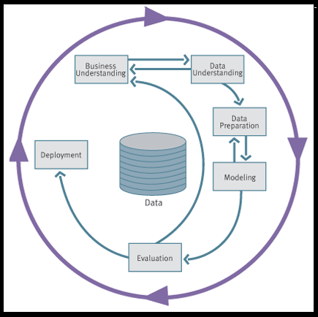

Imagen tomada de https://anibalgoicochea.com/2009/08/11/crisp-dm-una-metodologia-para-proyectos-de-mineria-de-datos/
16

Slide 17

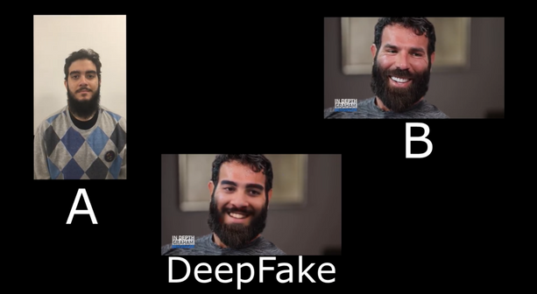
COMPRENSION DEL NEGOCIO
Descripción métodos generadores
Descripción métodos detectores
Uso de herramienta de Faceswap
17

Slide 18


COMPRENSIÓN DE LOS DATOS
Criterio de clasificación de los datos
Obtención de los datos
Descripción de diferentes conjuntos de datos
18

Slide 19
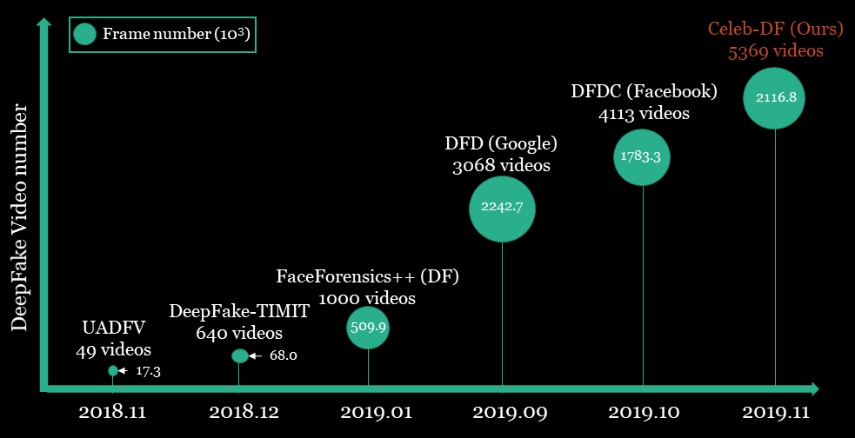
COMPRENSIÓN DE LOS DATOS
Imagen tomada de www.cs.albany.edu/~lsw/celeb-deepfakeforensics.html
19

Slide 20
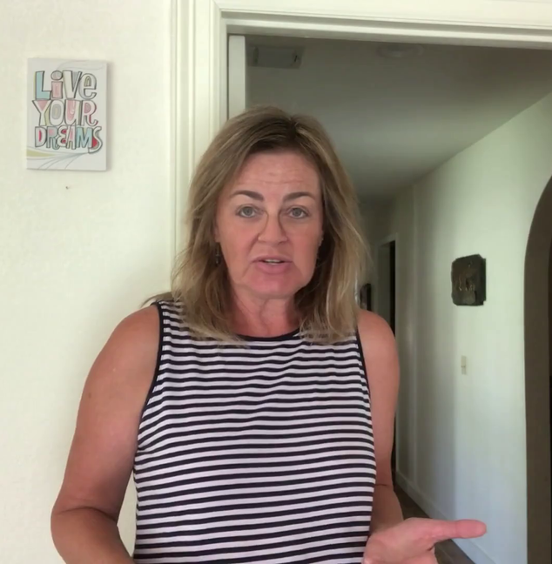
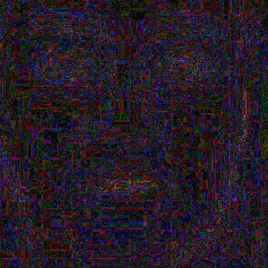
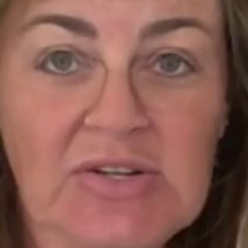
PREPARACIÓN DE LOS DATOS
Extracción de rostros
Extracción de imagen
Aplicación de ELA
20

Slide 21
MODELADO
Se uso una red Xception pre entrenada con ImageNet learning_rate=1e-4, epoch=50 y batch_size=16.
VERSIÓN 1
---------------
VERSIÓN 2
---------------
Pesos fijos.
Se entrena solo la ultima capa (Clasificador)
Pesos NO fijos.
Se entrena toda la red
Optimización del umbral de decisión
21

Slide 22

MODELADO
METRICAS
---------------
CONJUNTO DE DATOS
---------------
Accuracy
AUC
Kappa
Celeb-DF
FF-DF, DFD, DFDC, DF-TIMIT, Celeb-DF
Datos propios
22

Slide 23
EVALUACION
Por último, se escogió el mejor modelo teniendo en cuenta las métricas definidas en la fase de modelado.
También se tuvo en cuenta las métricas resultantes de evaluar los modelos con los vídeos que se generaron en la fase de comprensión del negocio (3 pares de vídeos).
Con base en los resultados obtenidos se propuso un trabajo a futuro.
23

Slide 24

EXPERIMENTOS Y RESULTADOS
24

Slide 25
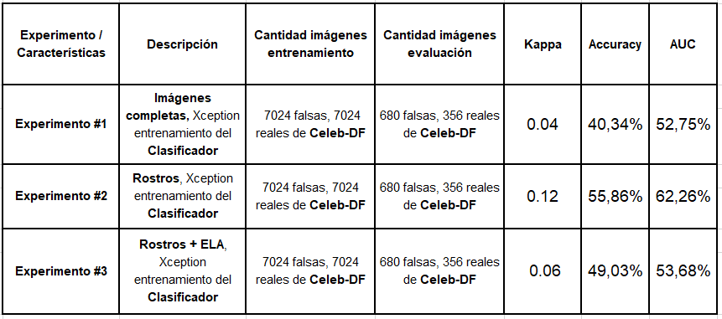
25

Slide 26
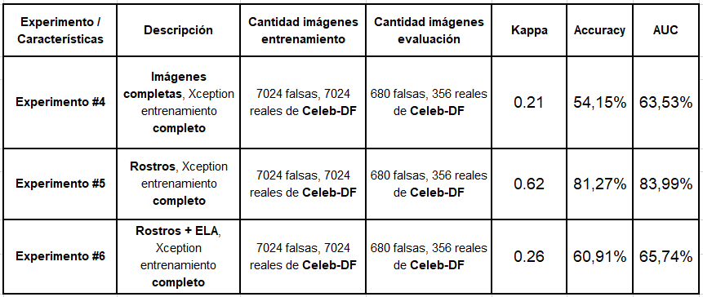
26

Slide 27
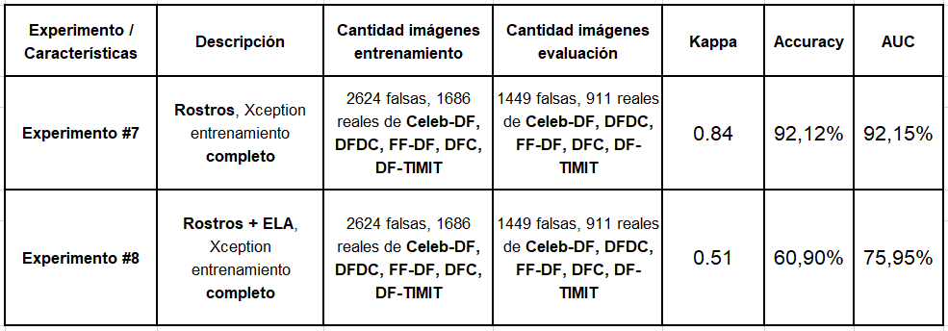
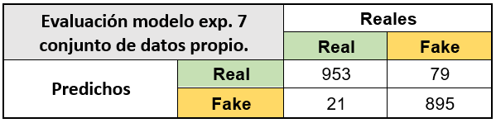
Accuracy de 94,87% y un AUC del 94,87%
27

Slide 28
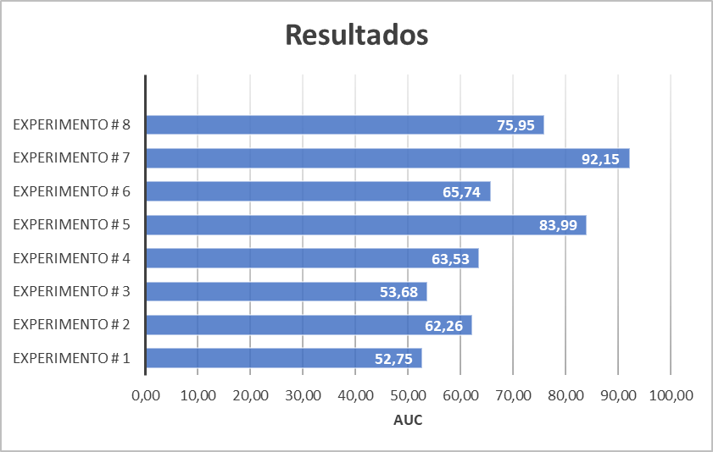
28

Slide 29
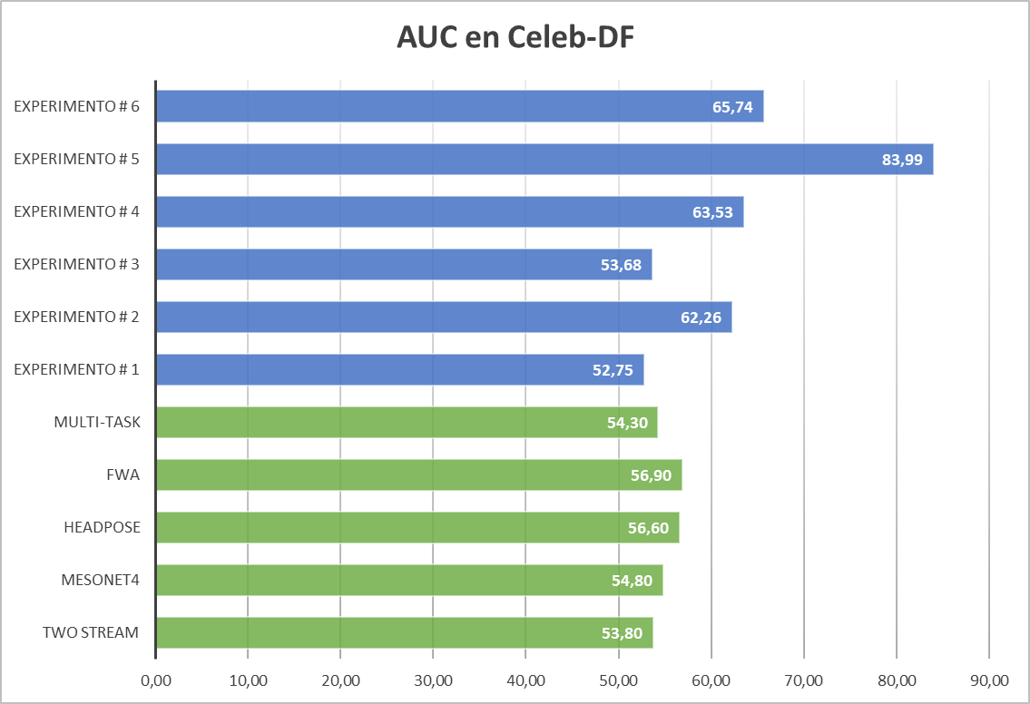
29

Slide 30
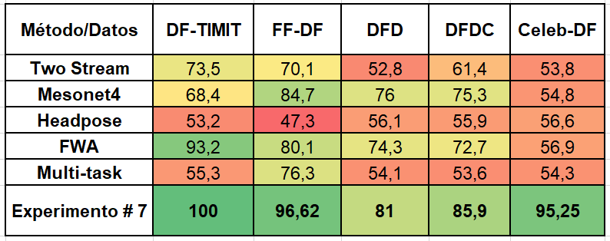
Datos tomados de https://arxiv.org/pdf/1909.12962.pdf
30

Slide 31
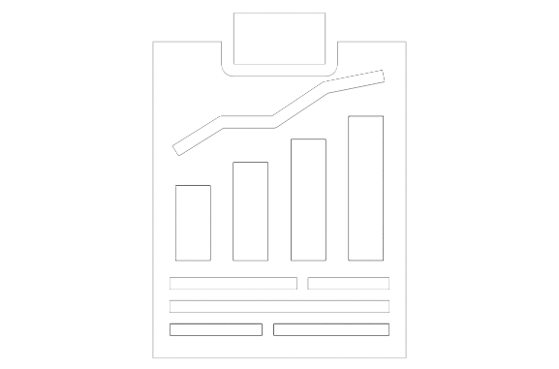
CONCLUSIONES
31

Slide 32
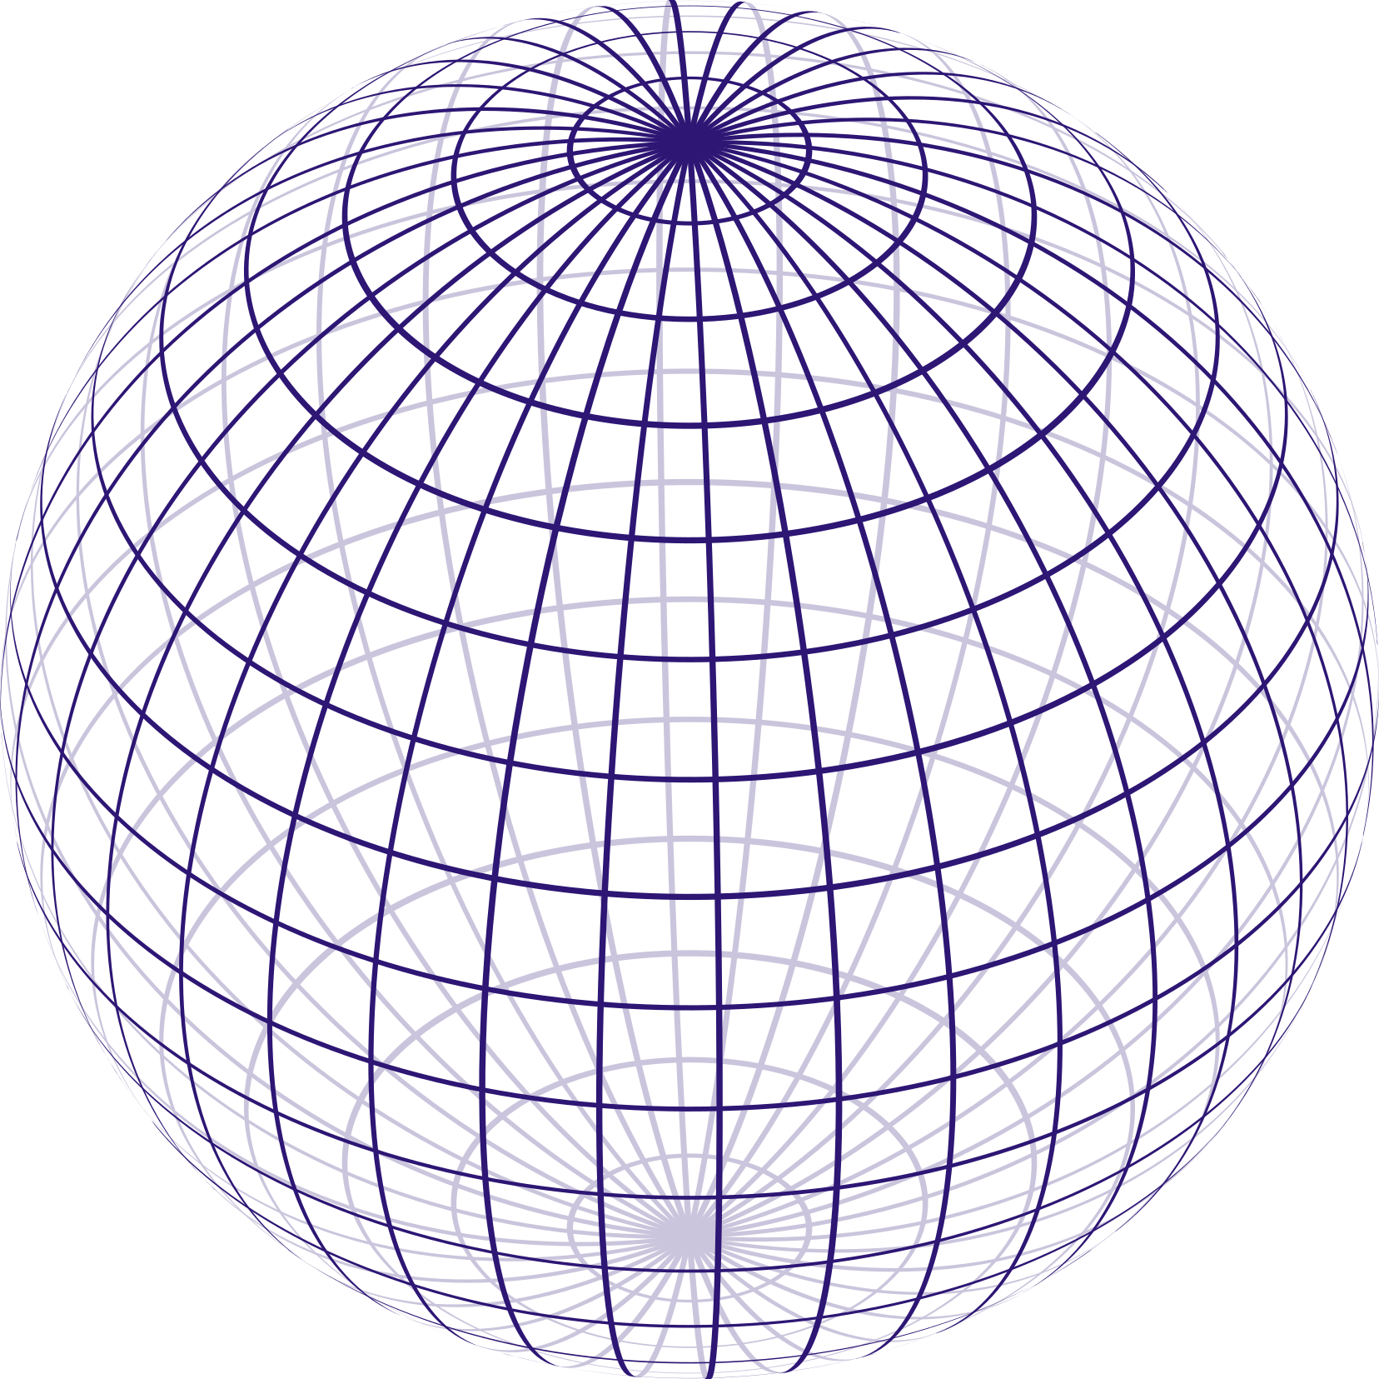
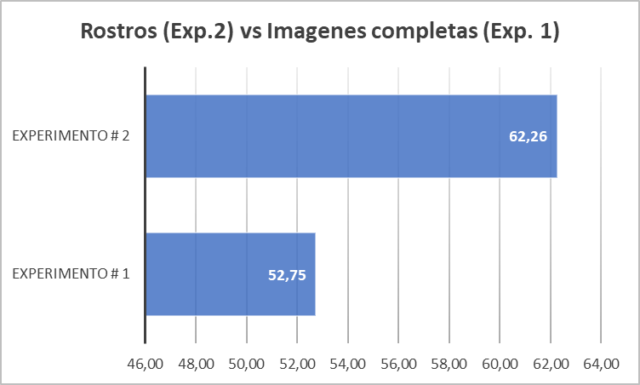
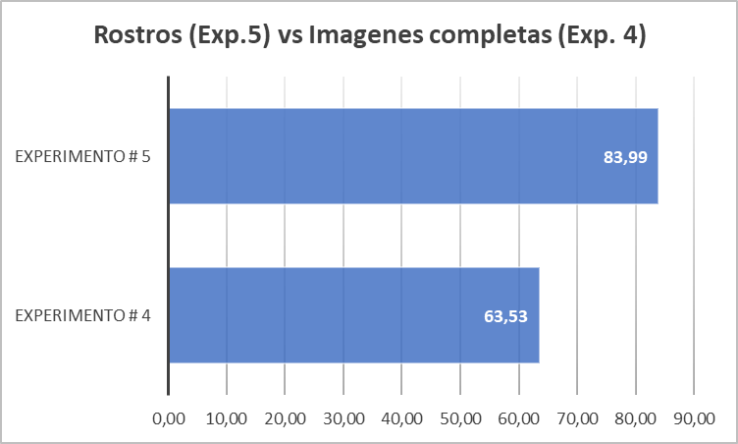
Para el problema de detección de Deepfake el modelo Xception obtiene mejores
resultados cuando se entrena y se evalúa con imágenes que contienen únicamente rostros.
32

Slide 33
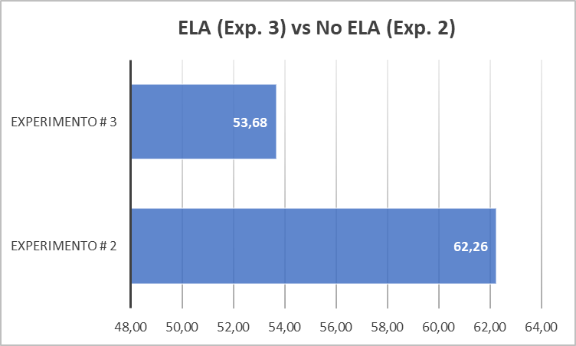
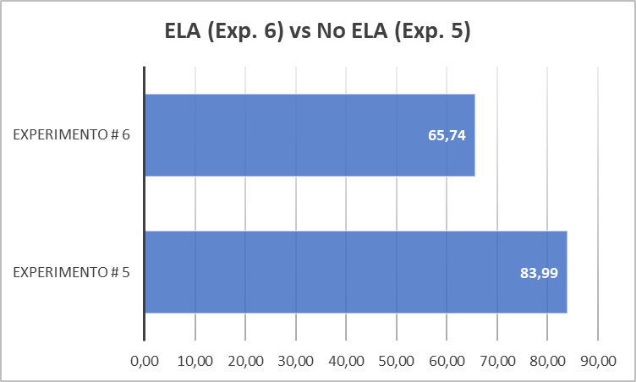
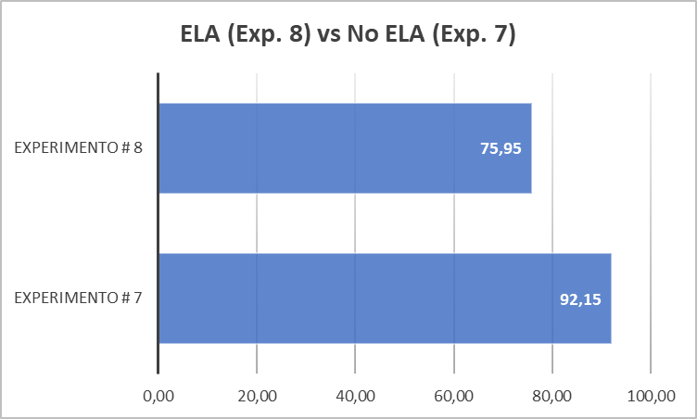
La aplicación del método forense ELA (Error Level Analysis) sobre los datos de
entrenamiento y evaluación no mejora el nivel de detección del método, por el contrario, lo desmejora.
33

Slide 34
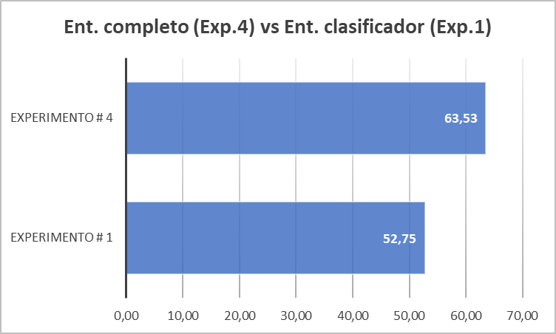
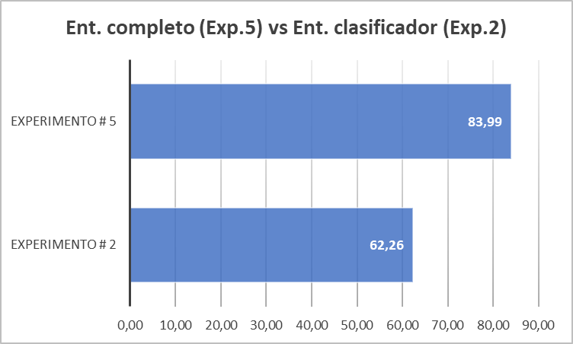
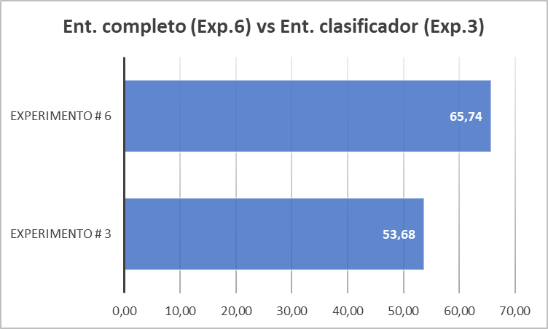
La red Xception mejora su nivel de detección cuando NO se fijan los pesos del entrenamiento con Imagenet, es decir la red mejora su predicción cuando es entrenada completamente y no solamente el clasificador de la red.
34

Slide 35
Se evaluó un método capaz de detectar Deepfakes para Celeb-DF, DFDC, DFD, FF-DF, DF-TIMIT con un accuracy de 92,12% y un AUC del 92,15% (Experimento 7).
35

Slide 36

TRABAJO A FUTURO
36

Slide 37
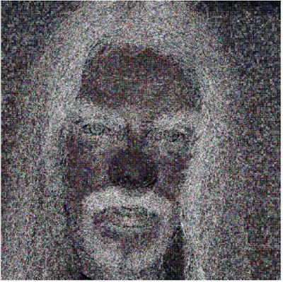



TRABAJO A FUTURO
Uso de otro tipo de filtros
Entrenamiento y evaluación con mayor numero de imagenes
Aplicativo web o movil
37

Slide 38
GRACIAS POR SU ATENCIÓN
38

Slide 39
REFERENCIAS
Chesney, R., & Citron, D. (2019). Deepfakes and the New Disinformation War: The Coming Age of Post-Truth Geopolitics. Foreign Affairs, 98(1), 147–155. Recuperado de:
http://search.ebscohost.com/login.aspx?direct=true&db=asn&AN=133503997&lang=es&site=ehost-live
Koopman, M., Rodriguez, A. M., & Geradts, Z. (2018). Detection of Deepfake Vídeo Manipulation. Proceedings of the 20th Irish Machine Vision and Image Processing Conference, (August), 133–136. https://www.researchgate.net/profile/Zeno_Geradts/publication/329814168_Detection_of_Deepfake_Vídeo_Manipulation/links/5c1bdf7da6fdccfc705da03e/Detection-of-Deepfake-Vídeo-Manipulation.pdf
Weems, M. E. (2017). “Fake America Great Again?” Qualitative Inquiry, Vol. 23, pp. 168–170. https://doi.org/10.1177/1077800416674752
Dang, L. M., Hassan, S. I., Im, S., Lee, J., Lee, S., & Moon, H. (2018). Deep learning based computer generated face identification using convolutional neural network. Applied Sciences (Switzerland), 8(12). https://doi.org/10.3390/app8122610
Wagner, T. L., & Blewer, A. (2019). “The Word Real Is No Longer Real”: Deepfakes, Gender, and the Challenges of AI-Altered Vídeo. Open Information Science, 3(1), 32–46. https://doi.org/10.1515/opis-2019-0003
Schwart O. (2018, 02 Nov), You thought fake news was bad? Deep fakes are where truth goes to die, The Guardian recuperado de: https://www.theguardian.com/technology/2018/nov/12/deep-fakes-fake-news-truth
39

Slide 40
REFERENCIAS
Harán J.M. (2019, 11 Sep), Utilizan AI para imitar la voz del CEO de una compañía y robar 220 mil euros, welivesecurity recuperado de: https://www.welivesecurity.com/la-es/2019/09/11/estafadores-utilizan-inteligencia-artificial-imitar-voz/
Daniel, G. (2013). Principles of artificial neural networks (Vol. 7). World Scientific.
Basogain, X. (2008). Redes neuronales artificiales y sus aplicaciones. Escuela Superior de Ingeniería de Bilbao, EHU. Departamento de ingeniería de sistemas y automática
Basogain, X. (2008). Redes neuronales artificiales y sus aplicaciones. Escuela Superior de Ingeniería de Bilbao, EHU. Departamento de ingeniería de sistemas y automática.[Figura 2]. Recuperado de: https://ocw.ehu.eus/pluginfile.php/9047/mod_resource/content/1/redes_neuro/contenidos/pdf/libro-del-curso.pdf
Basogain, X. (2008). Redes neuronales artificiales y sus aplicaciones. Escuela Superior de Ingeniería de Bilbao, EHU. Departamento de ingeniería de sistemas y automática.[Figura 3]. Recuperado de: https://ocw.ehu.eus/pluginfile.php/9047/mod_resource/content/1/redes_neuro/contenidos/pdf/libro-del-curso.pdf
Afchar, D., Nozick, V., Yamagishi, J., Echizen, I., Afchar, D., Nozick, V., … Nozick, V. (2018). MesoNet: a Compact Facial Vídeo Forgery Detection Network. (hal-01867298).
40

Slide 41
REFERENCIAS
Goodfellow, I., Bengio, Y., & Courville, A. (2016). Deep Learning. Recuperado de: http://www.deeplearningbook.org/front_matter.pdf
Huang, X., Li, Y., Poursaeed, O., Hopcroft, J., & Belongie, S. (2017). Stacked generative adversarial networks. Proceedings - 30th IEEE Conference on Computer Vision and Pattern Recognition, CVPR 2017, 2017-January, 1866–1875. https://doi.org/10.1109/CVPR.2017.202
Li, Y., Yang, X., Sun, P., Qi, H., & Lyu, S. (2019). Celeb-DF: A New Dataset for Deepfake Forensics. 1, 1–6. Recuperado de: http://arxiv.org/abs/1909.12962
Nguyen, T. T., Nguyen, C. M., Nguyen, D. T., Nguyen, D. T., & Nahavandi, S. (2019). Deep Learning for Deepfakes Creation and Detection. 1–16. Recuperado de: http://arxiv.org/abs/1909.11573
Parkhi, O. M., Vedaldi, A., & Zisserman, A. (2015). Deep Face Recognition. (Section 3), 41.1-41.12. https://doi.org/10.5244/c.29.41
Romero, J. J., Dafonte, C., Gòmez, Á., & Penousal, F. J. (2007). Inteligencia Artificial Y Computación Avanzada. In Inteligencia Artificial …. Recuperado de: http://fmachado.dei.uc.pt/wp-content/papercite-data/pdf/ms07.pdf#page=9
41

Slide 42
REFERENCIAS
Xabier Basogain. (2008). Redes Neuronales Artificiales y sus Aplicaciones. In Escuela Superior de Ingeniería de Bilbao, UPV-EHU …. Recuperado de: https://ocw.ehu.eus/file.php/102/redes_neuro/contenidos/pdf/libro-del-curso.pdf
Schmidhuber, J. (2015). Deep Learning in neural networks: An overview. Neural Networks, 61, 85–117. https://doi.org/10.1016/j.neunet.2014.09.003
Burkov, A. (2019). The hundred-page machine learning book. Quebec CIty.
Yang, X., Li, Y., & Lyu, S. (2019). Exposing Deep Fakes Using Inconsistent Head Poses. ICASSP, IEEE International Conference on Acoustics, Speech and Signal Processing - Proceedings, 2019-May, 8261–8265. https://doi.org/10.1109/ICASSP.2019.8683164
Krawetz, N., & Solutions, H. F. (2007). A picture’s worth. Hacker Factor Solutions, 6(2), 2. https://www.blackhat.com/presentations/bh-usa-07/Krawetz/Whitepaper/bh-usa-07-krawetz-WP.pdf
Li, L., Bao, J., Zhang, T., Yang, H., Chen, D., Wen, F., & Guo, B. (2019). Face X-ray for More General Face Forgery Detection.[Figura 6]. Recuperado de: https://arxiv.org/pdf/1912.13458.pdf
42

Slide 43
REFERENCIAS
torzdf. (2019) NN de Faceswap [Figura 5]. Recuperado de https://forum.Faceswap.dev/viewtopic.php?t=146
Korshunov, P., & Marcel, S. (2018). Deepfakes: a new threat to face recognition? assessment and detection. arXiv preprint arXiv:1812.08685. Recuperado de https://arxiv.org/pdf/1812.08685.pdf
Rossler, A., Cozzolino, D., Verdoliva, L., Riess, C., Thies, J., & Nießner, M. (2019). Faceforensics++: Learning to detect manipulated facial images. In Proceedings of the IEEE International Conference on Computer Vision (pp. 1-11). Recuperado de https://arxiv.org/pdf/1901.08971.pdf
Rossler, A., Cozzolino, D., Verdoliva, L., Riess, C., Thies, J., & Nießner, M. (2019). Faceforensics++: Learning to detect manipulated facial images. In Proceedings of the IEEE International Conference on Computer Vision (pp. 1-11).[Figura 9]. Recuperado de https://arxiv.org/pdf/1901.08971.pdf
Dolhansky, B., Howes, R., Pflaum, B., Baram, N., & Ferrer, C. C. (2019). The Deepfake Detection Challenge (DFDC) Preview Dataset. arXiv preprint arXiv:1910.08854. Recuperado de https://arxiv.org/pdf/1910.08854.pdf
Li, Y., Yang, X., Sun, P., Qi, H., & Lyu, S. (2019). Celeb-df: A new dataset for Deepfake forensics. Recuperado de https://arxiv.org/pdf/1909.12962.pdf
43

Slide 44
REFERENCIAS
Li, Y., Yang, X., Sun, P., Qi, H., & Lyu, S. (2019). Celeb-df: A new dataset for Deepfake forensics.[Tabla 12]. Recuperado de https://arxiv.org/pdf/1909.12962.pdf
Google. (10 de Febrero de 2020). Google. Recuperado de Google: https://developers.google.com/machine-learning/crash-course/classification/roc-and-auc?hl=es-419
Li, L., Bao, J., Zhang, T., Yang, H., Chen, D., Wen, F., & Guo, B. (2019). Face X-ray for More General Face Forgery Detection. Recuperado de: https://arxiv.org/abs/1912.13458
Foster, D. (2019). Generative deep learning: teaching machines to paint, write, compose, and play. O'Reilly Media.
Chollet, F. (2017). Xception: Deep learning with depthwise separable convolutions. In Proceedings of the IEEE conference on computer vision and pattern recognition (pp. 1251-1258). Recuperado de: http://openaccess.thecvf.com/content_cvpr_2017/papers/Chollet_Xception_Deep_Learning_CVPR_2017_paper.pdf
Chollet, F. (2017). Xception: Deep learning with depthwise separable convolutions. In Proceedings of the IEEE conference on computer vision and pattern recognition (pp. 1251-1258).[Figura 4]. Recuperado de: http://openaccess.thecvf.com/content_cvpr_2017/papers/Chollet_Xception_Deep_Learning_CVPR_2017_paper.pdf
44

Slide 45
REFERENCIAS
Urcuqui, C. C., Peña, M. G., Quintero, J. L. O., & Cadavid, A. N. (2018). Ciberseguridad: Un enfoque desde la ciencia de datos. Universidad ICESI.
Diaz, J., (2019). Aprendizaje Automático 04-01-Supervisado-[ML+Metricas+KNN]. Universidad ICESI.
Diaz, J., (2019). Aprendizaje Automático 04-01-Supervisado-[ML+Metricas+KNN]. Universidad ICESI [Figura 1].Recuperado de:https://github.com/i2tResearch/Ciberseguridad/blob/master/Android/SL%20para%20detección%20de%20Android%20Malware%20(PDG)/Documentación/Doc%20Final%20SL%20Android%20Jhoan_Delgado%20(51901).pdf.
Chapman, P., Clinton, J., Kerber, R., Khabaza, T., Reinartz, T., Shearer, C., & Wirth, R. (2000).
CRISP-DM 1.0: Step-by-step data mining guide. SPSS inc, 9, 13. [Figura 7]. Recuperado de: https://d3i71xaburhd42.cloudfront.net/0e30efc80bac996cadb1af04c7253e7b11446187/6-Figure2-1.png
45

Slide 46
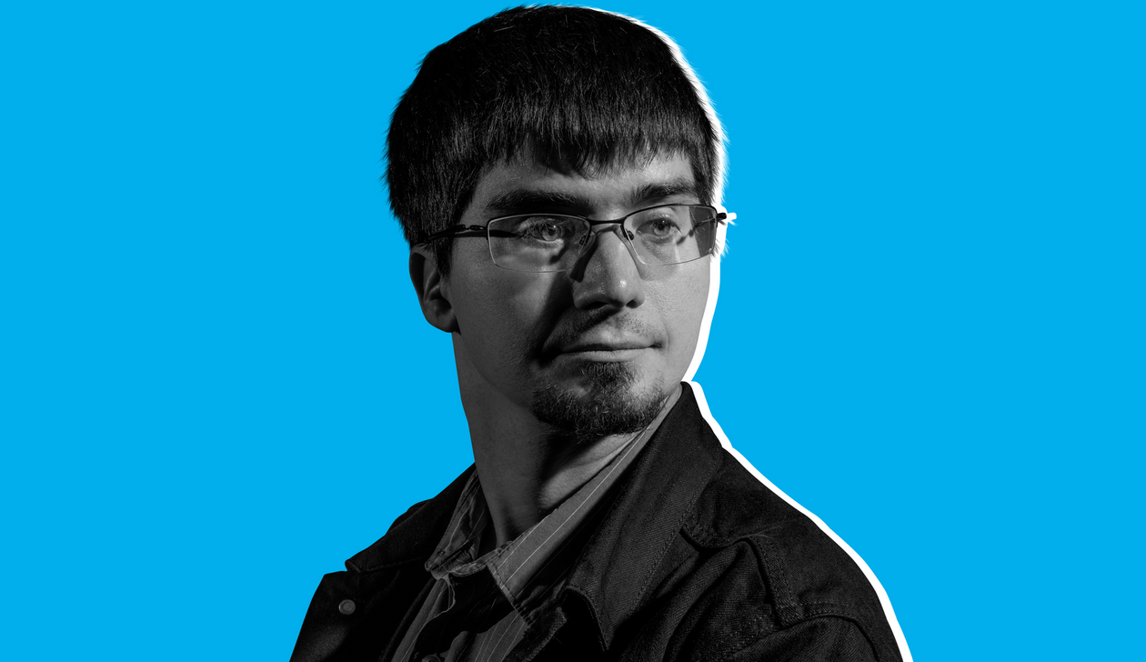
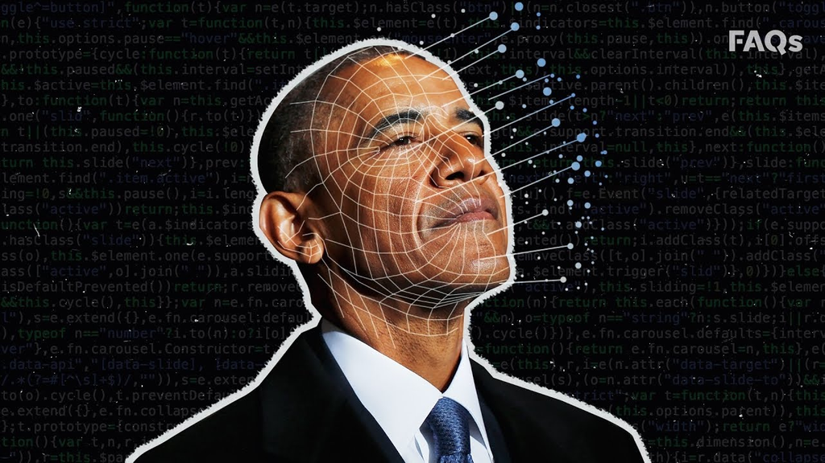

ANTECEDENTES
Ian Goodfellow
Primer Impacto
Influencia

Slide 47
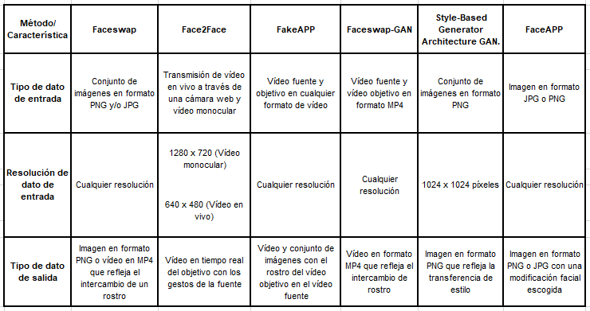

Slide 48
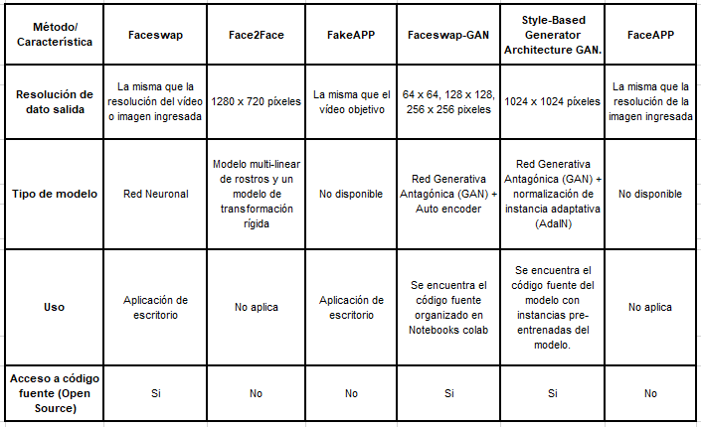

Slide 49
EXPERIMENTO DE CLASIFICACIÓN DE DATOS
PSNR
VMAF
¿Sirven las métricas de evaluación de calidad para un vídeo original respecto a sus compresiones para comparar clips de vídeo diferentes usando un vídeo como referencia?
50 vídeos
42% de accuracy.

